Slide 1


KNN 알고리즘을
이용한 숫자인식
KNN
실행사진
201495013 김재영

Slide 2
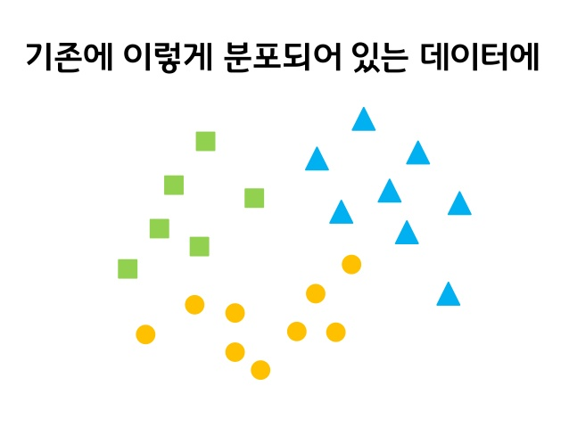
KNN 알고리즘이란

Slide 3
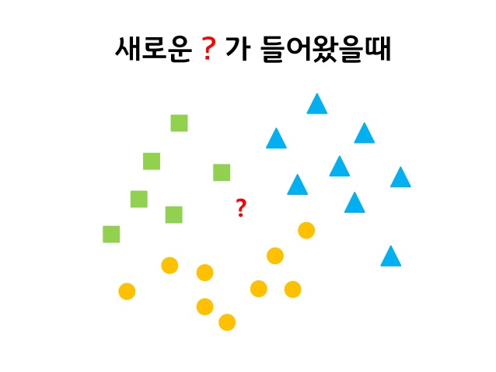
KNN 알고리즘이란

Slide 4
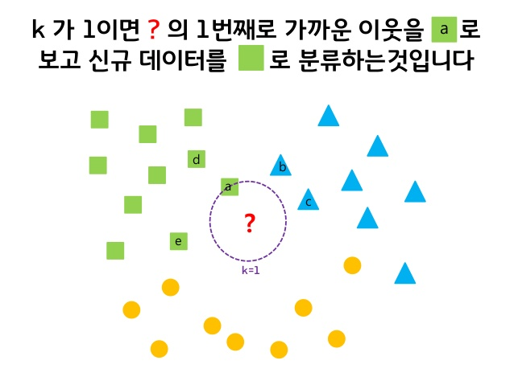
KNN 알고리즘이란

Slide 5
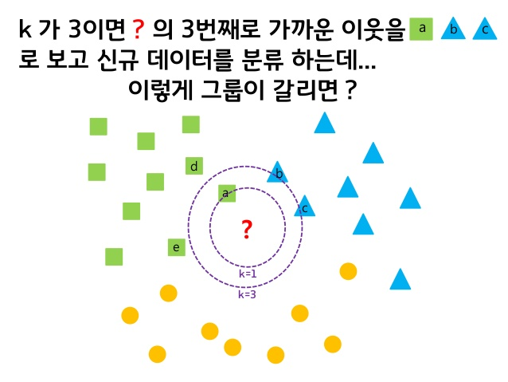
KNN 알고리즘이란

Slide 6
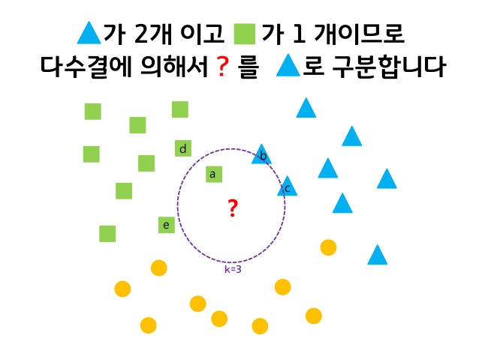
KNN 알고리즘이란

Slide 7
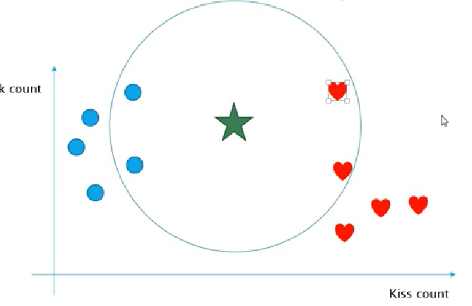
KNN 알고리즘이란
K가 짝수일 경우 1대1 상황을 피하기 위해서 K의 값은 홀수로 한다.

Slide 8
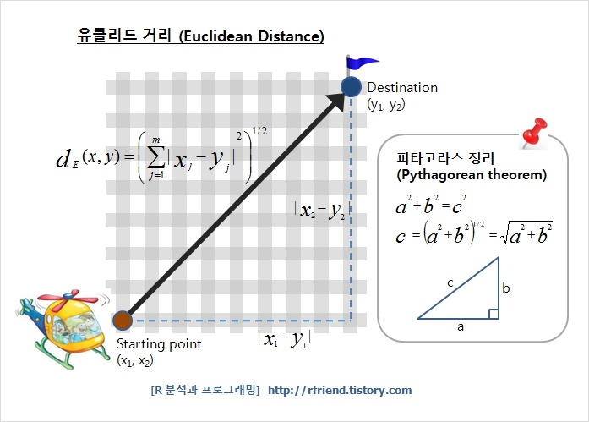
KNN 수식

Slide 9
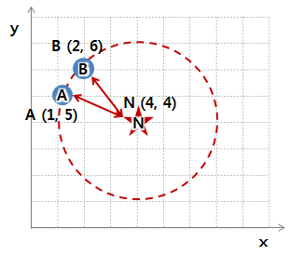
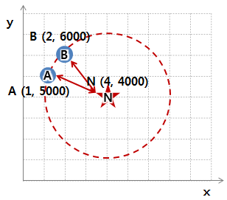
KNN 수식
A-N 거리 3.162
B-N 거리 2.828
A-N 거리 1000.004
B-N 거리 2000.001

Slide 10
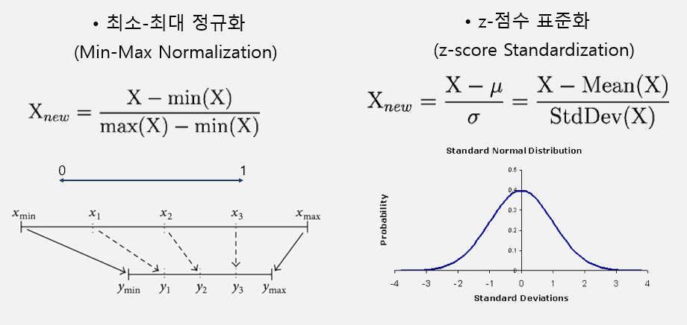
KNN 수식
Notes:
맥스민의 데이터의 범위를 무시하고 0~1로 축소한다.
새로운 범위가 들어 왔을 때 out of bound가 발생한다.
Z-점수 표준화는 데이터가 정규 분포를 따라야 한다는 가정이 필요하다.

Slide 11
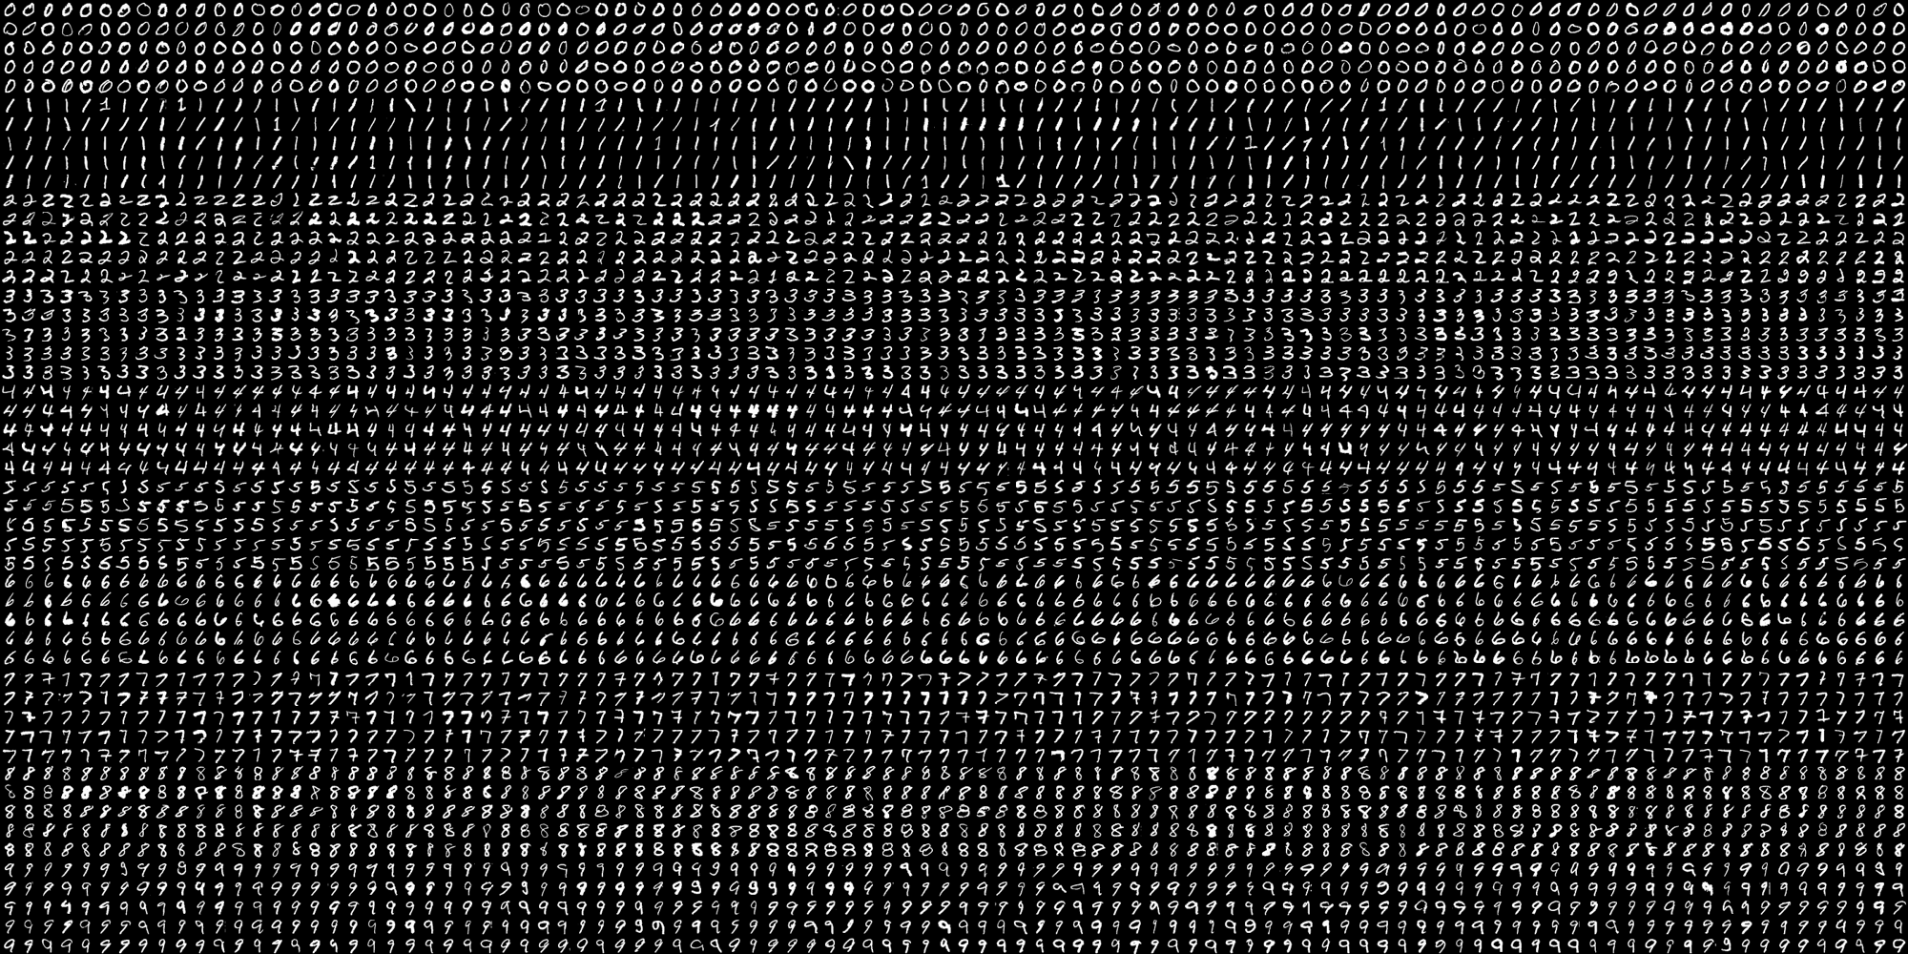
학습 데이터

Slide 12
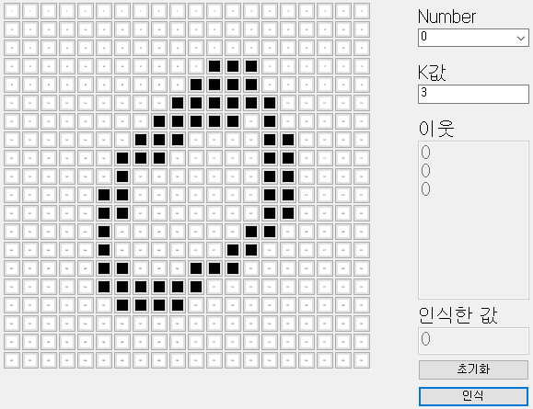
실행사진

Slide 13
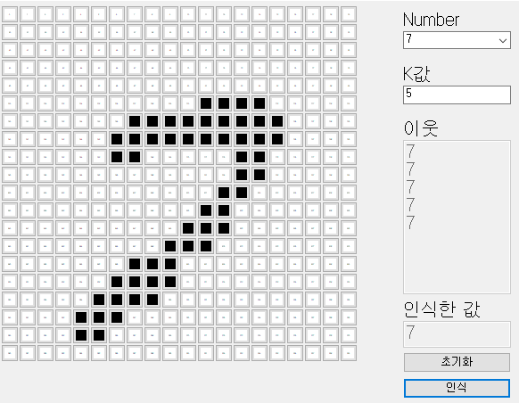
실행사진

Slide 14
END

